Slide 1
CHÀO MỪNG CÁC EM ĐẾN VỚI TIẾT HỌC!

Slide 2
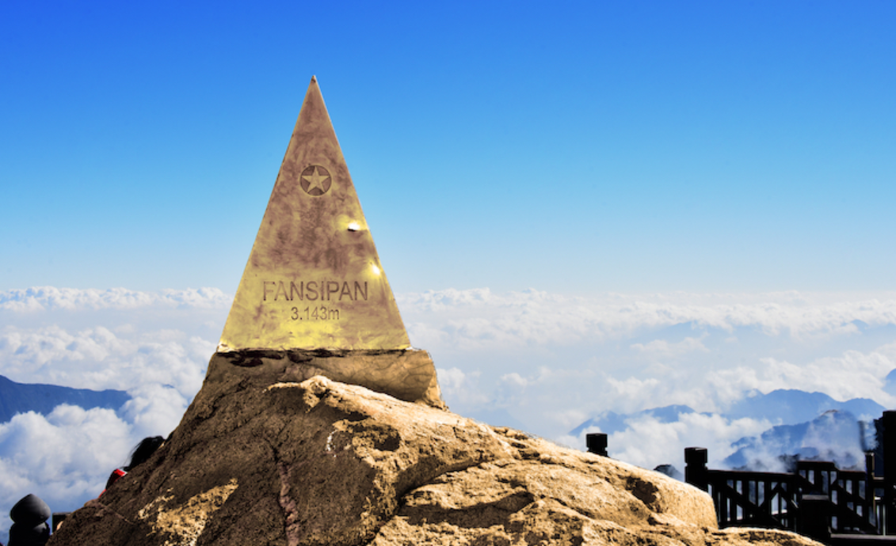
KHỞI ĐỘNG
Đỉnh FANSIPAN (Lào Cai) cao 3 143m, là đỉnh cao nhất Đông Dương. Trên đỉnh núi, người ta đặt một chóp làm bằng inox có dạng hình chóp tam giác đều cạnh đáy dài 60cm, cạnh bên dài khoảng 96,4 cm (H.10.1). Hỏi tổng diện tích các mặt bên của hình chóp bằng bao nhiêu?
Hình 10.1

Slide 3
CHƯƠNG X. MỘT SỐ HÌNH KHỐI TRONG THỰC TIỄN
BÀI 38. HÌNH CHÓP
TAM GIÁC ĐỀU

Slide 4
NỘI DUNG BÀI HỌC
1
2
Hình chóp tam giác đều
Diện tích xung quanh và thể tích của hình chóp tam giác đều

Slide 5
1. HÌNH CHÓP TAM GIÁC ĐỀU

Slide 6
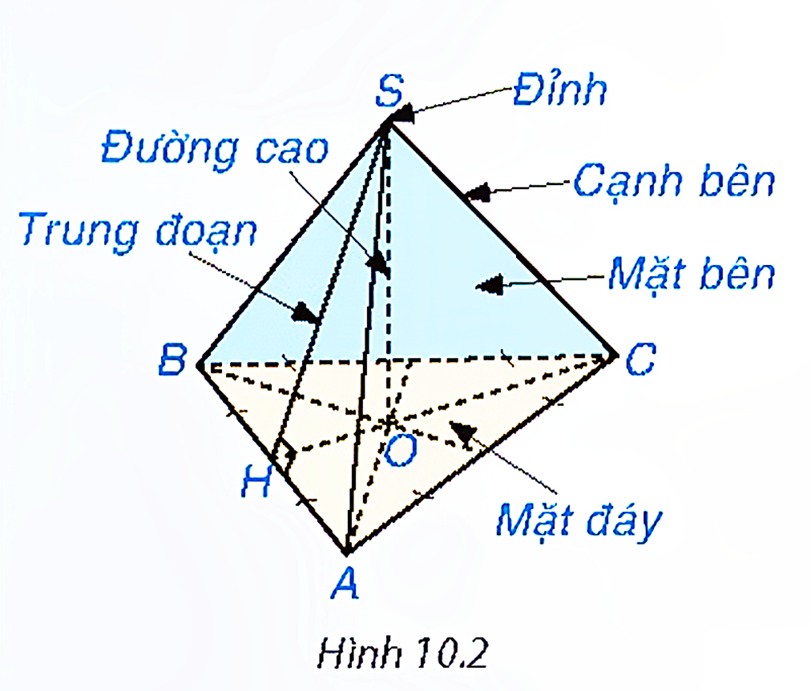
Hình chóp tam giác đều có mặt đáy là một tam giác đều, các mặt bên là các tam giác cân bằng nhau chung một đỉnh. Đỉnh chung này được gọi là đỉnh hình chóp tam giác đều.
Trong hình 10.2, $S.ABC$ là hình chóp tam giác đều.
Đoạn thẳng nối đỉnh của hình chóp và trọng tâm của tam giác đáy được gọi là đường cao của hình chóp tam giác đều.
Đường cao kẻ từ đỉnh của mỗi mặt bên gọi là trung đoạn của hình chóp tam giác đều.

Slide 7
Hãy gọi tên đỉnh, cạnh bên, mặt bên, mặt đáy, đường cao, một trung đoạn của hình chóp tam giác đều $S.ABC$ trong Hình 10.2.
Trả lời
Đỉnh: $S$
Cạnh bên: $SA, SB, SC$
Mặt bên: $SAB;SAC;SBC$
Mặt đáy: $ABC$
Đường cao: $SO$
Trung đoạn: $SH$

Slide 8
Nhận xét: Hình chóp tam giác đều có:
Đáy là tam giác đều;
Mặt bên là các tam giác cân bằng nhau có chung đỉnh;
Chân đường cao kẻ từ đỉnh tới mặt đáy là điểm cách đều các đỉnh của tam giác đáy.

Slide 9
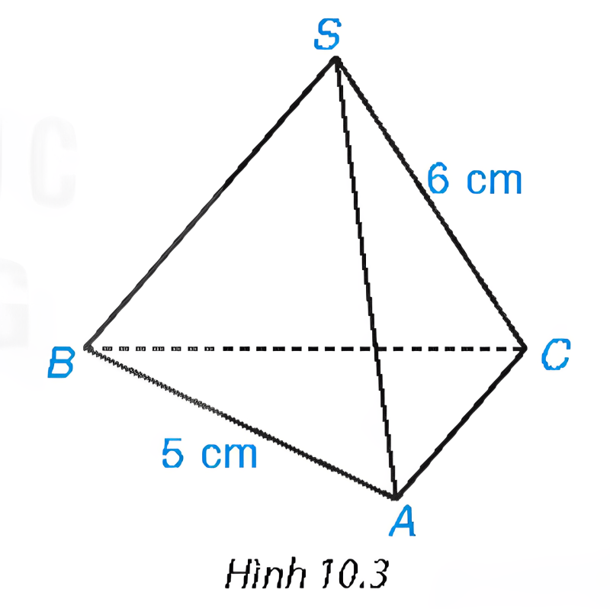
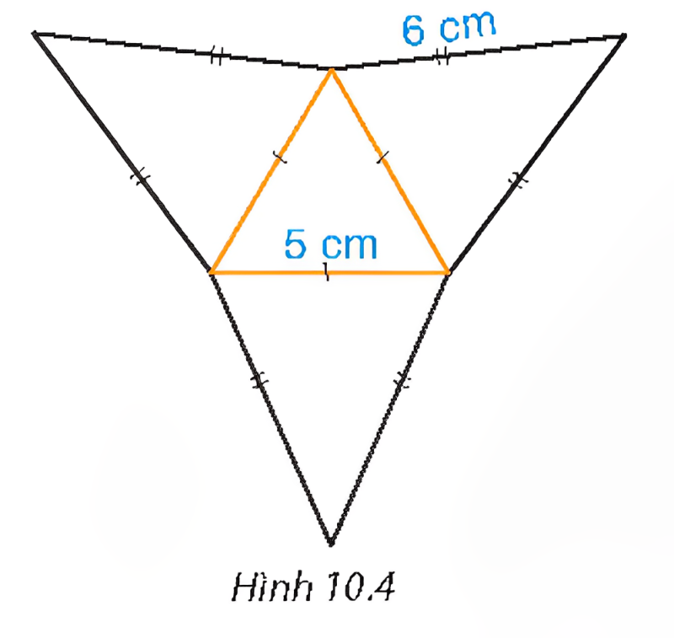
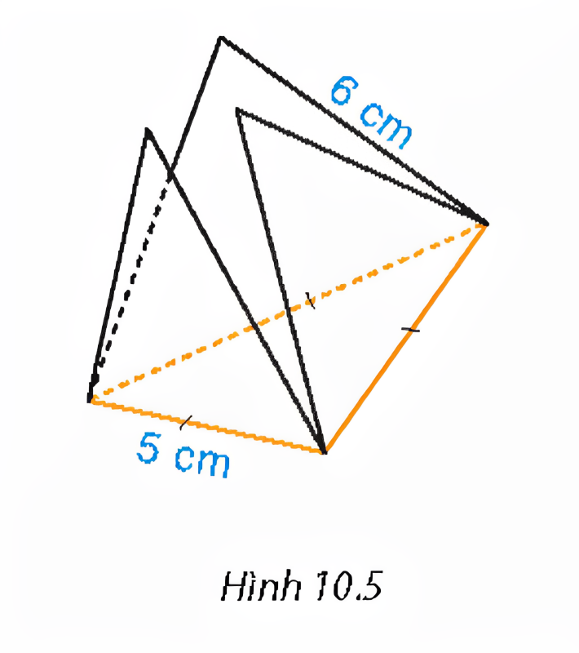
THỰC HÀNH
Sử dụng bìa cứng, cắt và gấp hình chóp tam giác đều với kích thước như Hình 10.3 theo hướng dẫn sau:
Bước 1. Vẽ hình khai triển của hình chóp tam giác đều theo kích thước đã cho như Hình 10.4.
Bước 2. Cắt theo viền.
Bước 3. Gấp theo các đường màu cam để được hình chóp tam giác đều (H.10.5).

Slide 10
2. DIỆN TÍCH XUNG QUANH VÀ THỂ TÍCH CỦA HÌNH CHÓP TAM GIÁC ĐỀU

Slide 11
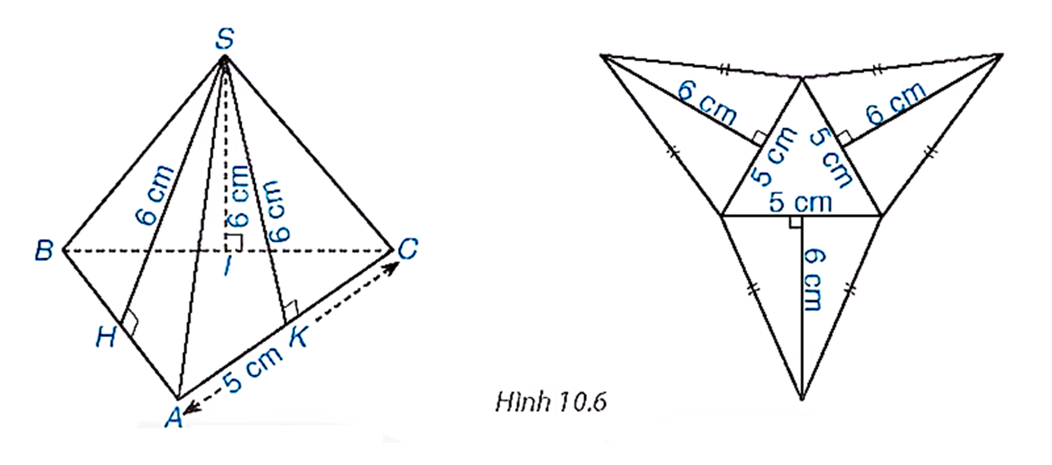
Diện tích xung quanh của hình chóp tam giác đều
HĐ1: Quan sát hình chóp tam giác đều và hình khai triển của nó (H.10.6). Hãy tính tổng diện tích các mặt bên của hình chóp.
Giải:
Tổng diện tích mặt bên của hình chóp là: $3 .(\frac{1}{2}. 5 . 6)=45 cm^{2}$

Slide 12
HĐ2: Hãy tính tích của nửa chu vi mặt đáy với trung đoạn của hình chóp tam giác đều. So sánh kết quả vừa tính với tổng diện tích các mặt bên của hình chóp.
Giải:
Nửa chu vi đáy:
$$\frac{1}{2} . 5 .3=7,5 cm$$
Tích nửa chu vi đáy với trung đoạn: $7,5 . 6=45$
$⇒$ Kết quả của HĐ1 bằng kết quả của HĐ2

Slide 13
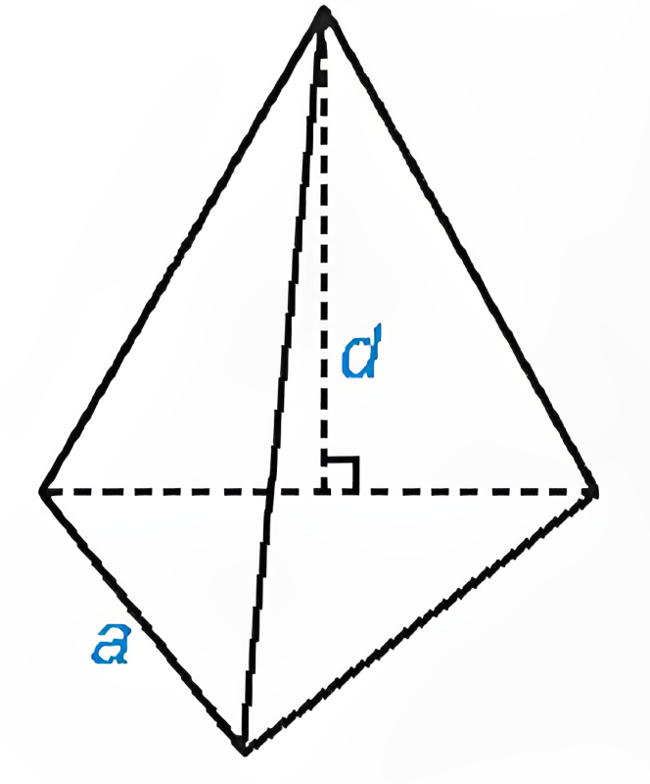
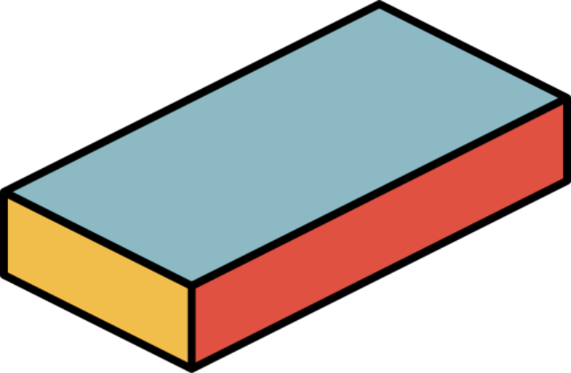
Kết luận
Diện tích xung quanh của hình chóp tam giác đều bằng tích của nửa chu vi đáy với trung đoạn:
$$S_{xq}=p . d$$
Trong đó $p$ là nửa chu vi đáy,
$d$ là trung đoạn.

Slide 14
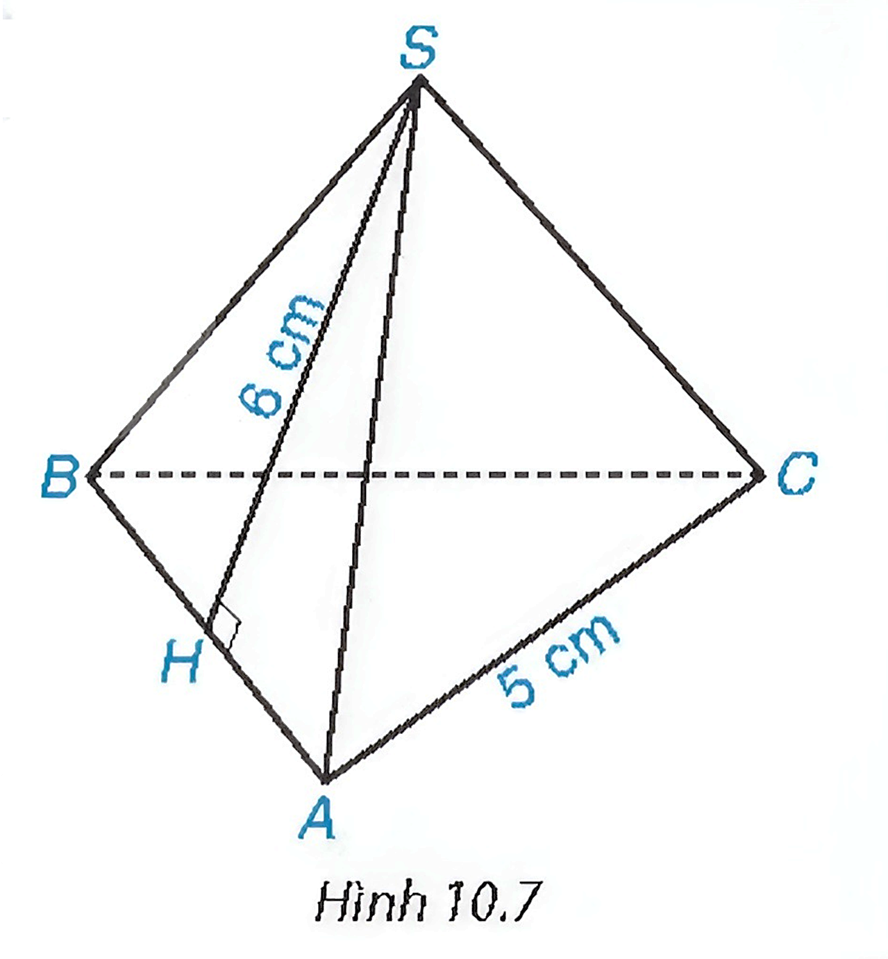
Ví dụ 1: Tính diện tích xung quanh của hình chóp tam giác đều $S.ABC$ trong Hình 10.7.
Giải
Nửa chu vi đáy của hình chóp tam giác đều là:
$$p=\frac{1}{2}\left(5+5+5\right)=\frac{15}{2} \left(cm\right)$$
Trung đoạn của hình chóp tam giác đều là $d=SH=6 cm.$
Diện tích xung quanh của hình chóp tam giác đều $S.ABC$ là:
$$S_{xq}=\frac{15}{2}.6=45 \left({cm}^{2}\right).$$

Slide 15
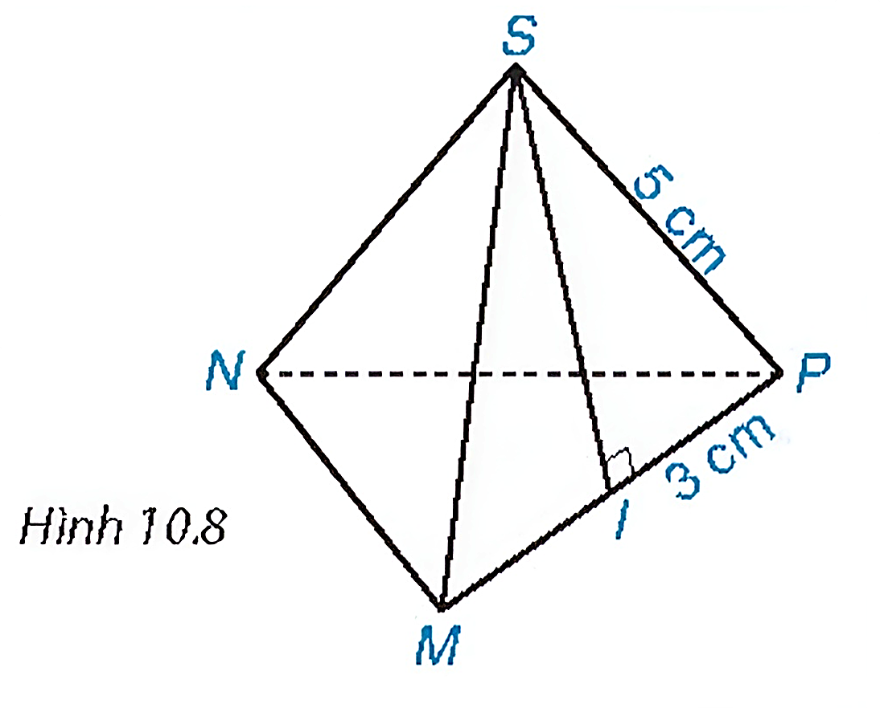
Luyện tập
Tính diện tích xung quanh của hình chóp tam giác đều $S.MNP$ trong Hình 10.8, biết $IP=3 cm$ và cạnh bên $SP=5 cm$.
Giải
Nửa chu vi đáy: $\frac{1}{2} . 3.2.3=9 cm$
Áp dụng định lí Pythagore cho $∆SIP$ có:
$SP^{2}=SI^{2}+IP^{2}⟺5^{2}=SI^{2}+3^{2}$ $⇒SI=4 cm$
Diện tích xung quanh của hình chóp: $9 . 4=36 cm^{2}$

Slide 16
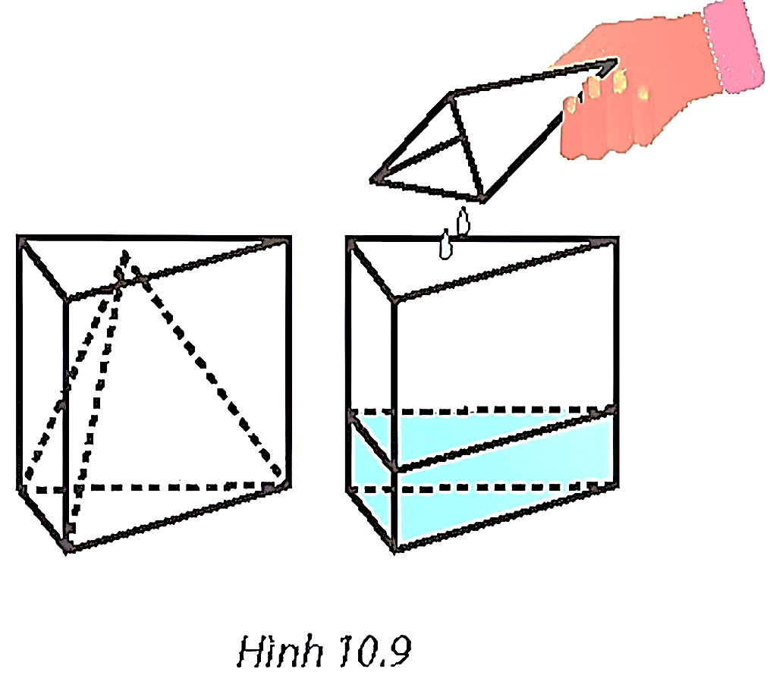
Thể tích của hình chóp tam giác đều
Hai dụng cụ đựng nước có dạng hình lăng trụ đứng đáy là tam giác đều và hình chóp tam giác đều có thể đặt “chồng khít” lên nhau. Chiều cao của hình chóp tam giác đều bằng chiều cao của hình lăng trụ.
Nếu ta lấy dụng cụ hình chóp tam giác đều múc đẩy nước và đổ hết vào dụng cụ hình lăng trụ đứng thì thấy chiều cao của cột nước chỉ bằng $\frac{1}{3}$ chiều cao của hình
lăng trụ (H.10.9).
Như vậy: $V_{chóp}=\frac{1}{3} V_{lăng trụ}=\frac{1}{3}S.h$

Slide 17
Kết luận
Thể tích hình chóp tam giác đều bằng $\frac{1}{3}$ tích của diện tích đáy với chiều cao của nó:
$$V=\frac{1}{3} S.h$$
Trong đó $S$ là diện tích đáy; $h$ là chiều cao của hình chóp.

Slide 18
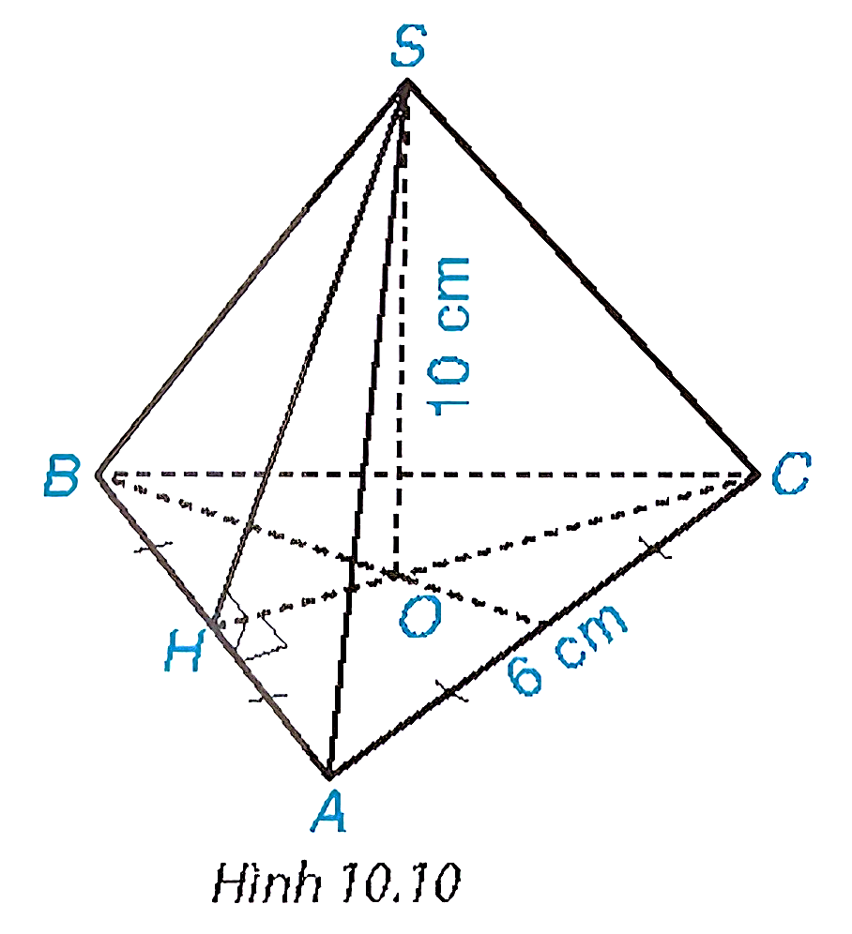
Ví dụ 2: Tính thể tích hình chóp tam giác đều $S.ABC$ trong Hình 10.10, biết cạnh đáy bằng $6 cm$, chiều cao của hình chóp $SO=10 cm$. Cho biết $\sqrt{27}≈5,20.$
Giải
Trong tam giác đều $ABC$ có $CH⊥AB$nên $CH$ là trung tuyến của $∆ABC$.
Suy ra $BH=HA= \frac{1}{2}AB=3 \left(cm\right)$
Tam giác $AHC$ vuông tại $H$ nên ${HA}^{2}+{HC}^{2}={AC}^{2}$ (định lí Pythagore).
Suy ra $3^{2}+{HC}^{2}=6^{2}$
${HC}^{2}=36−9=27⇒HC=\sqrt{27}$

Slide 19
Ví dụ 2: Tính thể tích hình chóp tam giác đều $S.ABC$ trong Hình 10.10, biết cạnh đáy bằng $6 cm$, chiều cao của hình chóp $SO=10 cm$. Cho biết $\sqrt{27}≈5,20.$
Giải
Diện tích tam giác $ABC$ là:
$$S=\frac{1}{2}AB.CH=\frac{1}{2}.6.\sqrt{27}=3\sqrt{27} \left({cm}^{2}\right)$$
Thể tích của hình chóp tam giác đều $S.ABC$ là:
$$V=\frac{1}{3}S.h=\frac{1}{3}.3\sqrt{27}.10≈5,2.10=52 \left({cm}^{3}\right)$$

Slide 20
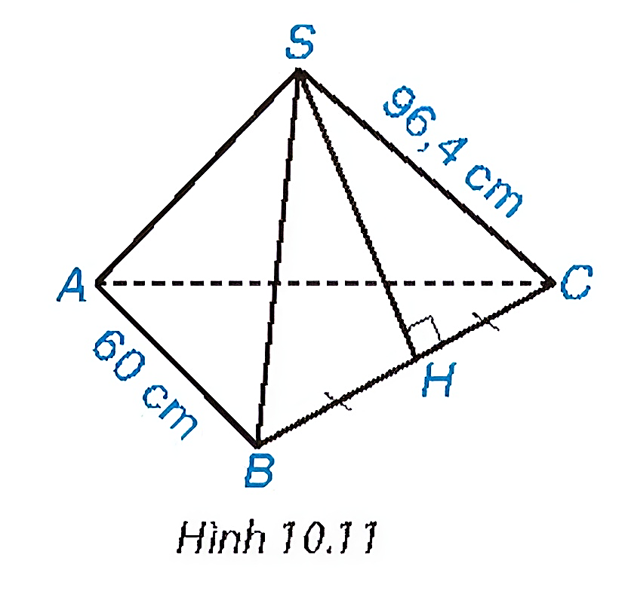
Vận dụng
Hình 10.11 mô tả hình chóp trong tình huống mở đầu. Dựa vào đó, em hãy trả lời câu hỏi của bài toán.
Giải
Ta có: $∆SBC$ cân tại $S; BC=60 cm⇒HC=30 cm$
Áp dụng định lí Pythagore cho $∆SHC$ vuông tại $H$:
$$SH^{2}=SC^{2}−HC^{2}={96,4}^{2}−{30}^{2}⇒SH≈92 cm$$
Tổng diện tích các mặt bên chính là Diện tích xung quanh của hình chóp:
$$\frac{1}{2} . 60 .3 . 92≈8 280 cm^{2}$$

Slide 21
LUYỆN TẬP

Slide 23
Câu 1. Hình chóp tam giác đều có mặt bên là hình gì?
A. Tam giác vuông cân
B. Tam giác đều
C. Tam giác vuông
D. Tam giác cân
Notes:
Để hiển thị đáp án, các thầy cô bấm vào chữ cái màu vàng

Slide 24
Câu 2. Hình chóp tam giác đều có đáy là
A. Một tam giác đều
B. Một hình vuông
C. Một hình thoi
D. Một hình chữ nhật
Notes:
Để hiển thị đáp án, các thầy cô bấm vào chữ cái màu vàng

Slide 25
Câu 3. Cho hình chóp tam giác đều S.ABC. Chọn phát biểu đúng
A. SA, AB, AC là 3 cạnh bên của hình chóp
B. SA, AB, BC là 3 cạnh bên của hình chóp
C. BC, AB, CA là 3 cạnh bên của hình chóp
D. SA, SB, SC là 3 cạnh bên của hình chóp
Notes:
Để hiển thị đáp án, các thầy cô bấm vào chữ cái màu vàng

Slide 26
Câu 4. Cho hình chóp tam giác đều S.ABC có các mặt là các tam giác đều. Gọi SH là đường cao của hình chóp, HC = $3\sqrt{3}$cm. Độ dài cạnh bên của hình chóp là:
A. $6cm$
B. $9cm$
C. $12cm$
D. $3cm$
Notes:
Để hiển thị đáp án, các thầy cô bấm vào chữ cái màu vàng

Slide 27
Câu 5. Cho hình chóp tam giác đều S.DEF có chiều cao SO = 7,5 cm, cạnh DE = 3cm. Tính thể tích của hình chóp S.DEF? (Kết quả làm tròn đến hàng đơn vị)
A. $60 {cm}^{2}$
B. $58 {cm}^{2}$
C. $57 {cm}^{2}$
D. $59 {cm}^{2}$
Notes:
Để hiển thị đáp án, các thầy cô bấm vào chữ cái màu vàng

Slide 28
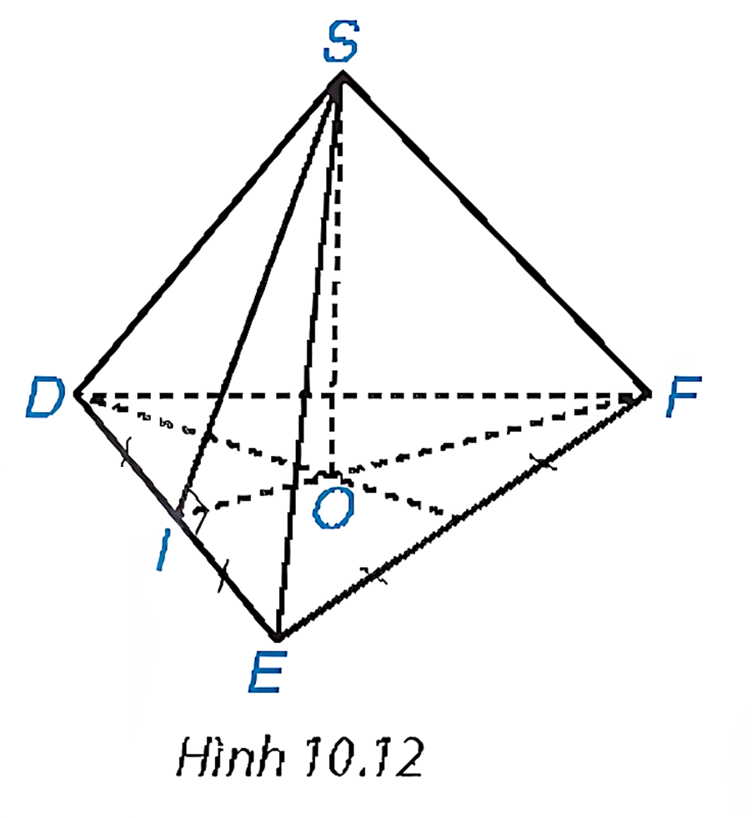
Bài 10.1 (SGK – tr.116)
Gọi tên đỉnh, cạnh bên, mặt bên, mặt đáy, đường cao và một trung đoạn của hình chóp tam giác giác đều trong Hình 10.12.
Giải
Hình chóp $S.ABC$ có:
- Đỉnh: $S$
- Cạnh bên: $SD, SE, SF$
- Mặt bên: $SDE, SEF, SDF$
- Mặt đáy: $DEF$
- Đường cao: $SO$
- Một trung đoạn: $SI$

Slide 29
VẬN DỤNG

Slide 30
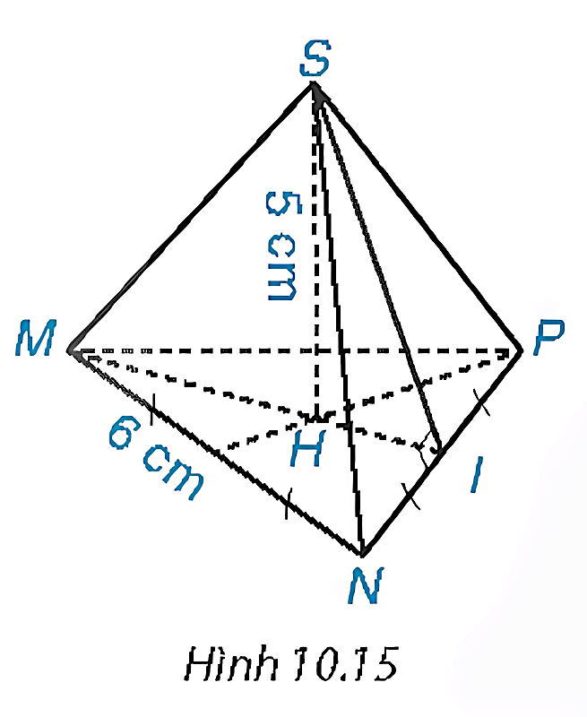
Bài 10.3 (SGK – tr.116)
Cho hình chóp tam giác đều $S.MNP$ có độ dài cạnh đáy bằng 6 cm, chiều cao bằng 5 cm (H.10.15).
a) Tính diện tích tam giác $MNP$.
b) Tính thể tích hình chóp $S.MNP$, biết $\sqrt{27}≈5,2$
Giải
a) Tính được $MI=\sqrt{27}≈5,2$ (cm).
Diện tích $∆MNP$ là
$S=\frac{1}{2} . MI . NP≈ \frac{1}{2}. 5,2 . 6 =15,6 (cm2).$
b) Thể tích hình chóp tam giác đều $S.MNP$ là
$V = \frac{1}{3}. S . SH ≈ \frac{1}{2}. 15,6 . 5 = 26 (cm3).$

Slide 31
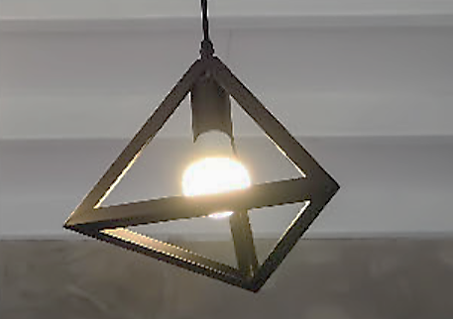
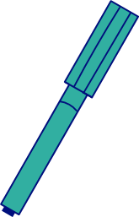
Bài 10.4 (SGK – tr.116)
Nhà bạn Thu có một đèn trang trí có dạng hình chóp tam giác đều như Hình 10.16. Các cạnh của hình chóp đều bằng nhau và bằng 20 cm. Bạn Thu dự định sẽ dán các mặt bên của đèn bằng những tấm giấy màu.
Tính diện tích giấy bạn Thu sử dụng (coi như mép dán không đáng kể). Cho biết $\sqrt{300} ≈17,32.$

Slide 32
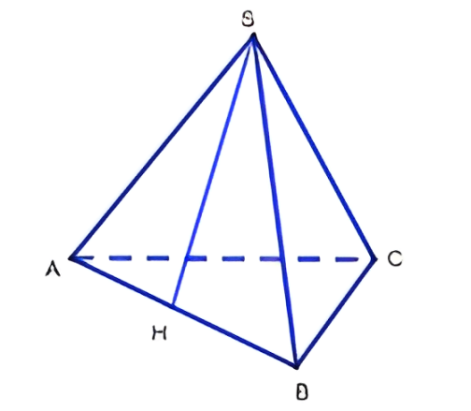
Giải
Mỗi mặt của đèn trang trí là một tam giác đều có cạnh bằng 20 cm.
Hình chóp $S.ABC$ trên mô tả chiếc đèn trang trí
Gọi $H$ là trung điểm của $AB$.
Khi đó $SH$ là trung đoạn của hình chóp
tam giác đều $S.ABC$.
$$S$$
$$C$$
$$A$$
$$H$$
$$B$$

Slide 33
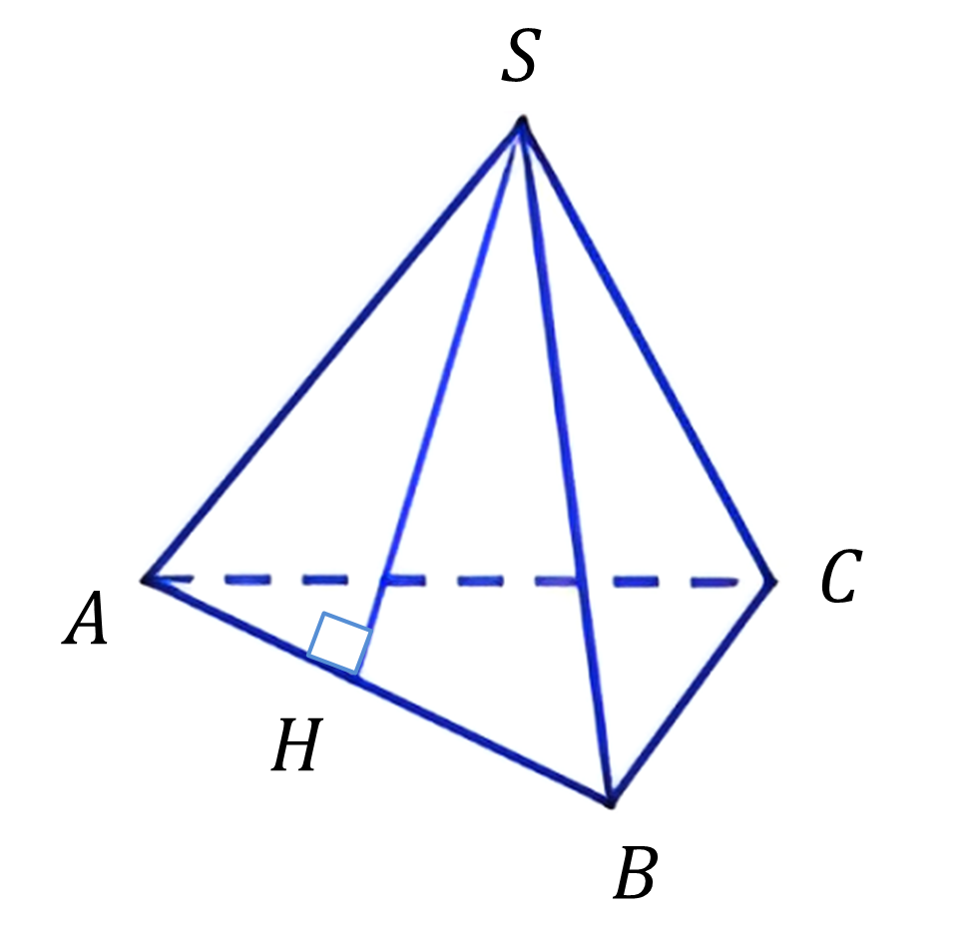
Giải
Ta có $AH=HB=20 :2=10 (cm).$
Sử dụng định lí Pythagore trong tam giác vuông $SAH$, ta suy ra $SH2=SA2 – AH2=202 – 102 =300.$
Suy ra
$$SH= \sqrt{300}≈17,32 cm$$
Nửa chu vi mặt đáy $ABC$ là
$$p = \frac{1}{2}\left(20+20+20\right)=30\left(cm\right)$$
Tổng diện tích các mặt bên của hình chóp đều S.ABC là:
$$Sxq = 30 . 17,32 = 519,6 (cm2).$$
Vậy diện tích giấy màu bạn Thu cần sử dụng là $519,6 cm2.$

Slide 34
HƯỚNG DẪN VỀ NHÀ
Ôn tập kiến thức đã học
Hoàn thành bài tập trong SBT
Đọc và chuẩn bị trước Bài 39. Hình chóp tứ giác đều

Slide 35
CẢM ƠN CÁC EM
ĐÃ THAM GIA TIẾT HỌC!

